Slide 1

Dibujo y texto con GIMP

Slide 2
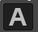
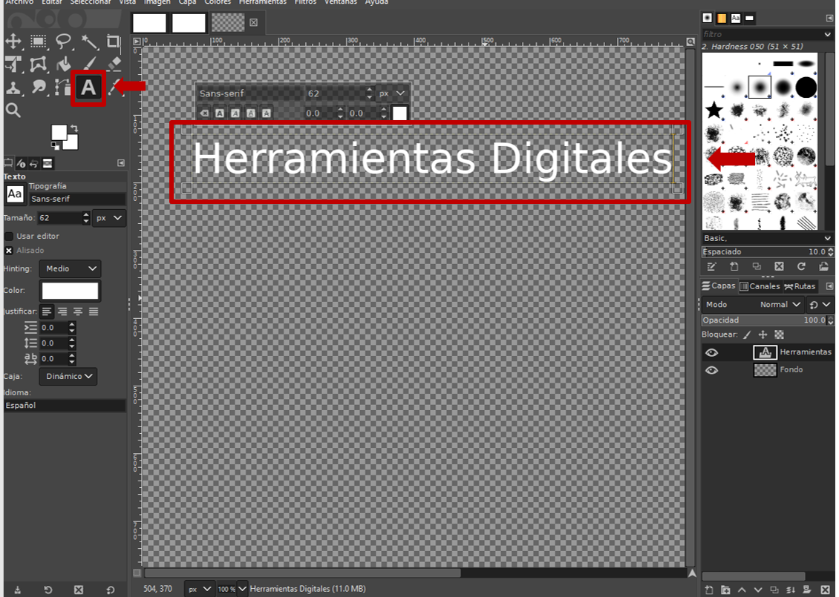
Inserción de texto
Para agregar texto, da clic en Herramientas de texto , aparecerá un cuadro en el espacio de trabajo. Ahí podrás escribir el texto deseado.

Slide 3
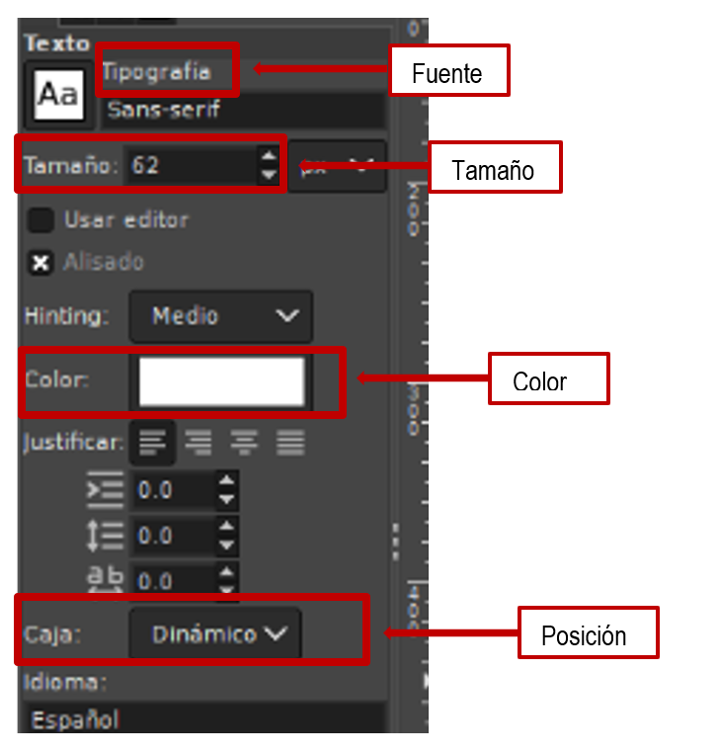
Propiedades de texto
En el panel de propiedades podemos modificar los atributos del texto, como Fuente, Estilo, Tamaño, Color y Posición.
Nota: para realizar cualquier cambio el texto necesita estar seleccionado.

Slide 4
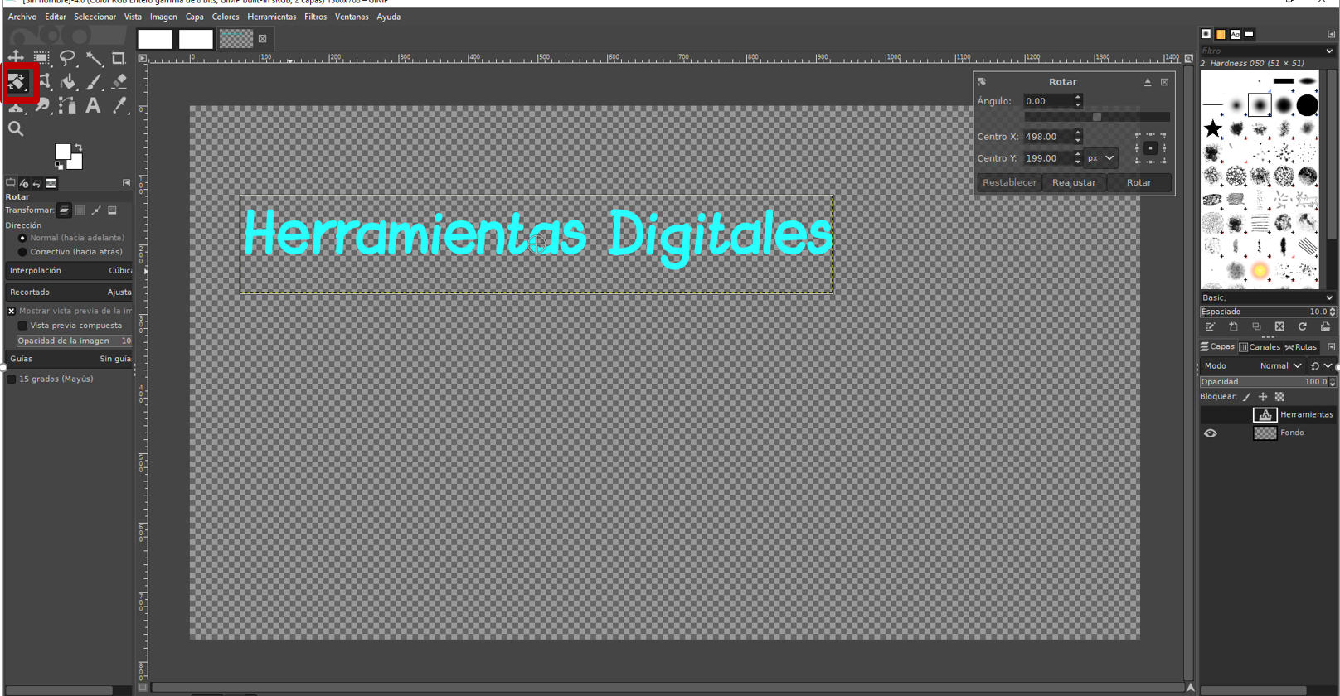
Rotación
El texto que ingresemos aparece en horizontal, si deseamos cambiarlo de posición, da clic en Herramientas de rotación y elige el grado de rotación.

Slide 5
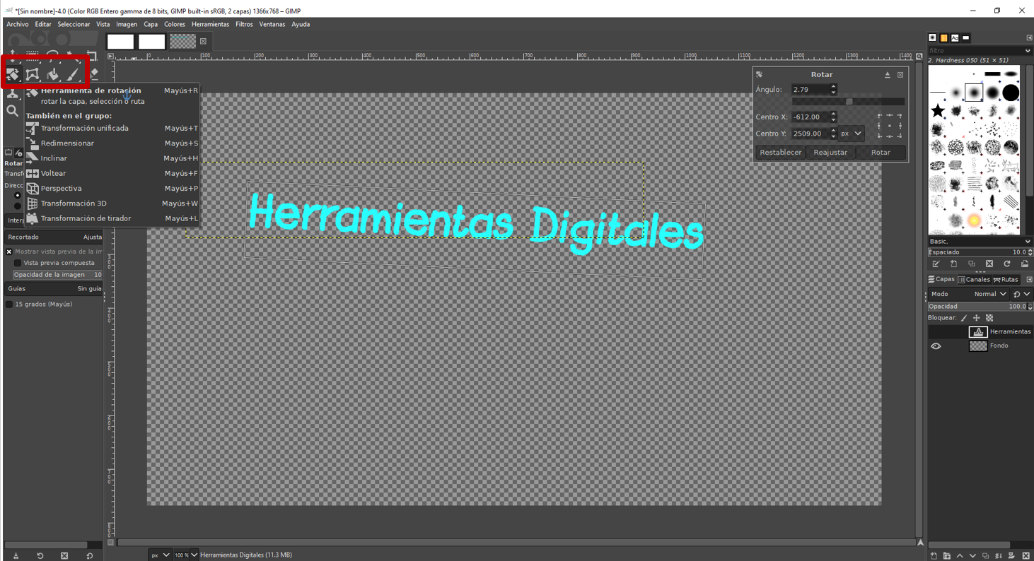
Rotación

Slide 6
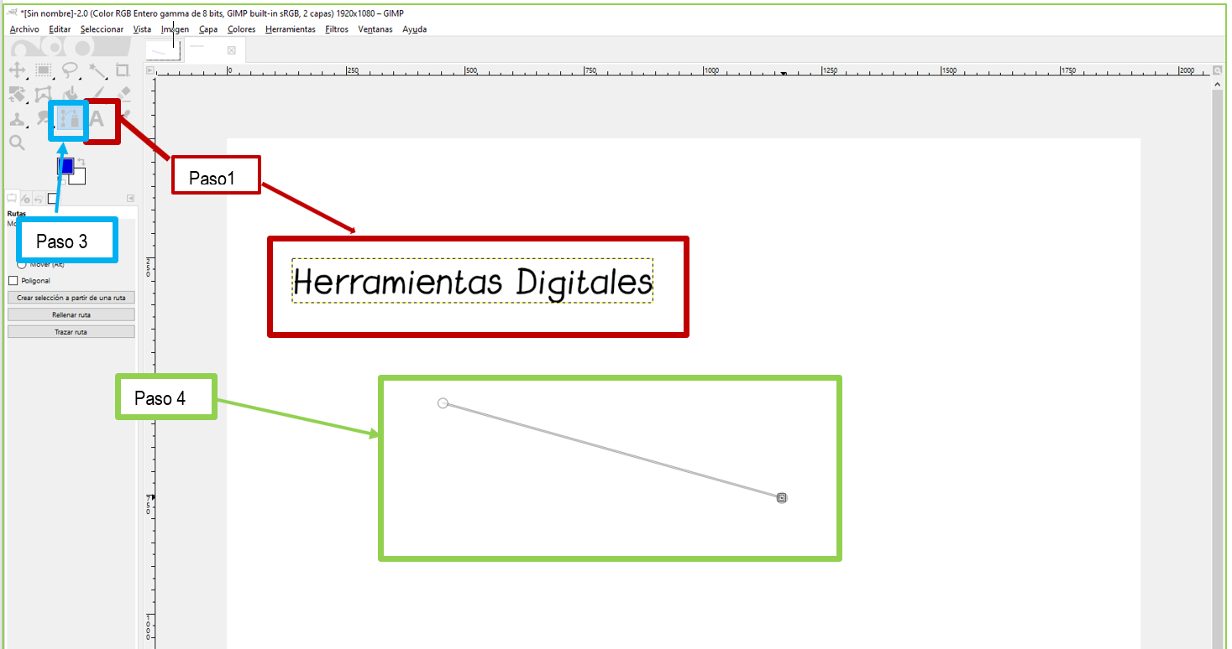
Texto curvo en GIMP
Paso 1. Abre un nuevo documento.
Paso 2. Escribe el texto deseado con la ayuda de la Herramienta de texto
Paso 3. En el Menú elige Herramienta de rutas.
Paso 4. Traza la ruta que deberá seguir tu texto.
Paso 2

Slide 7
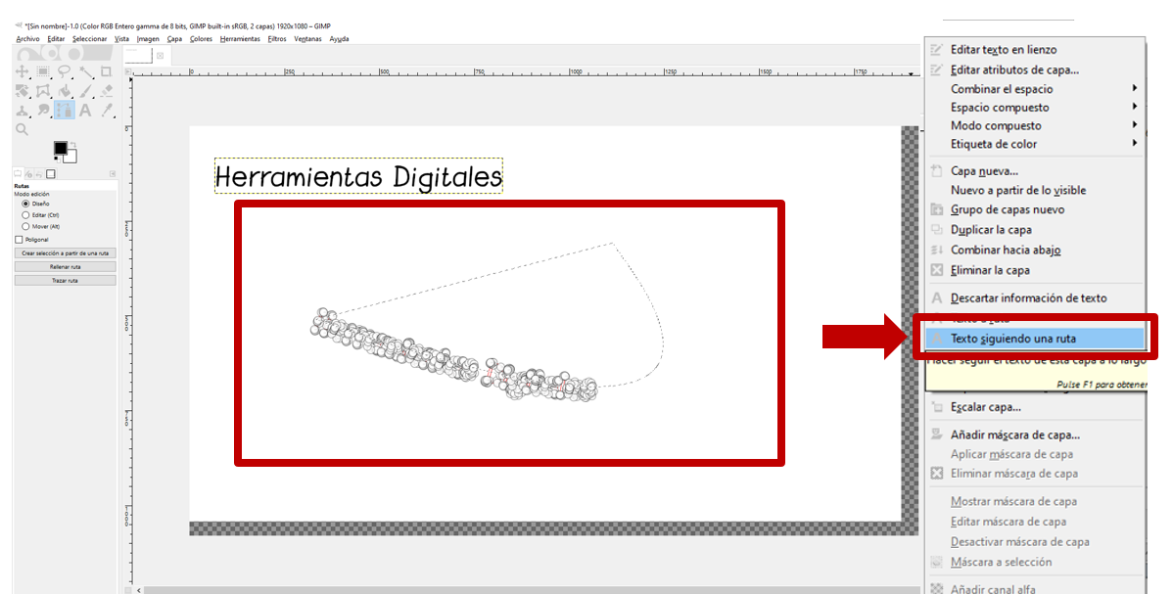
Texto curvo en GIMP
Paso 5. En el botón Rutas, da clic en Texto siguiendo una ruta para que aparezca seleccionado el texto curvo.

Slide 8
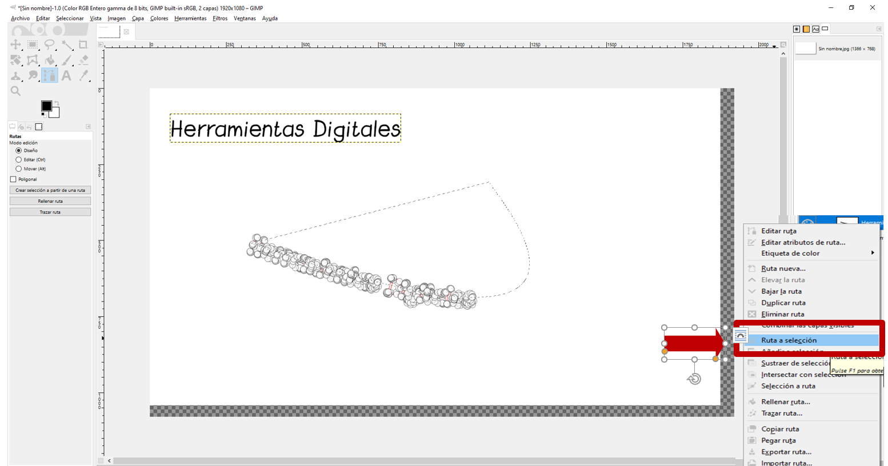
Texto curvo en GIMP
Paso 6. Ir al botón Rutas, dar clic derecho y dar clic en Ruta a selección.

Slide 9
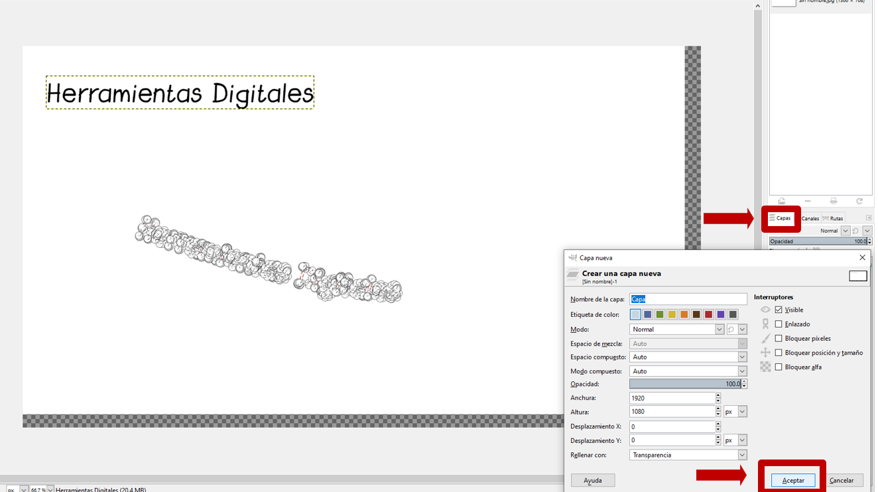
Texto curvo en GIMP
Paso 7. En el botón Capas, dar clic en Crear una capa nueva.

Slide 10
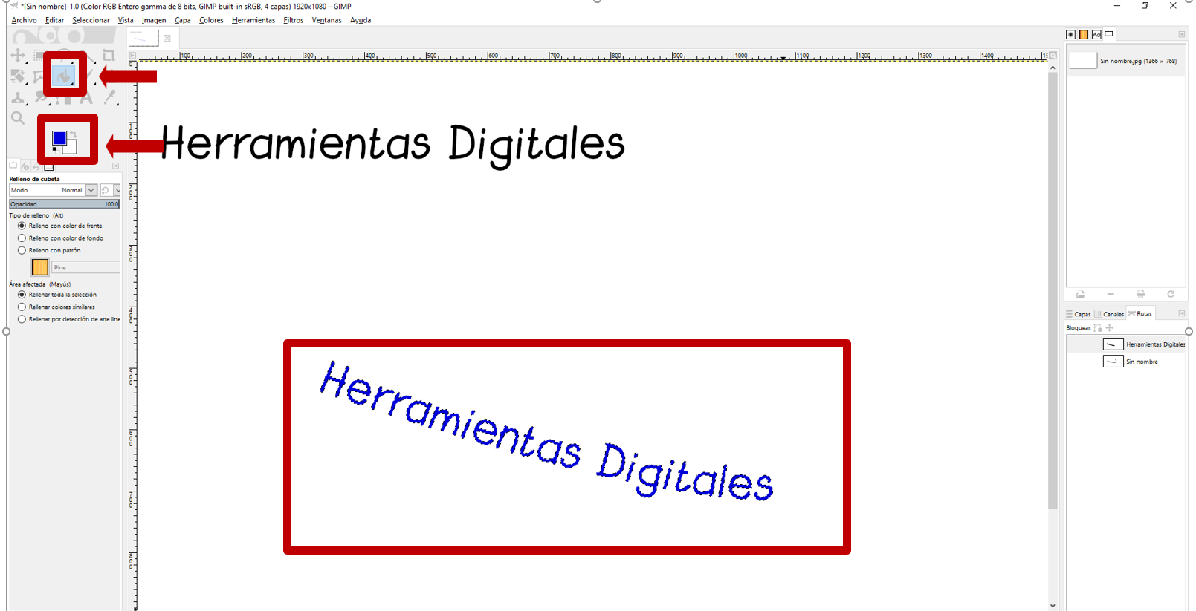
Texto curvo en GIMP
Paso 8. Dar clic en Herramientas de relleno y pasar el cursor por encima del texto para cambiar por el color deseado. Da clic en el Ojo del botón Capas para eliminar el contorno rojo del texto.

Slide 11
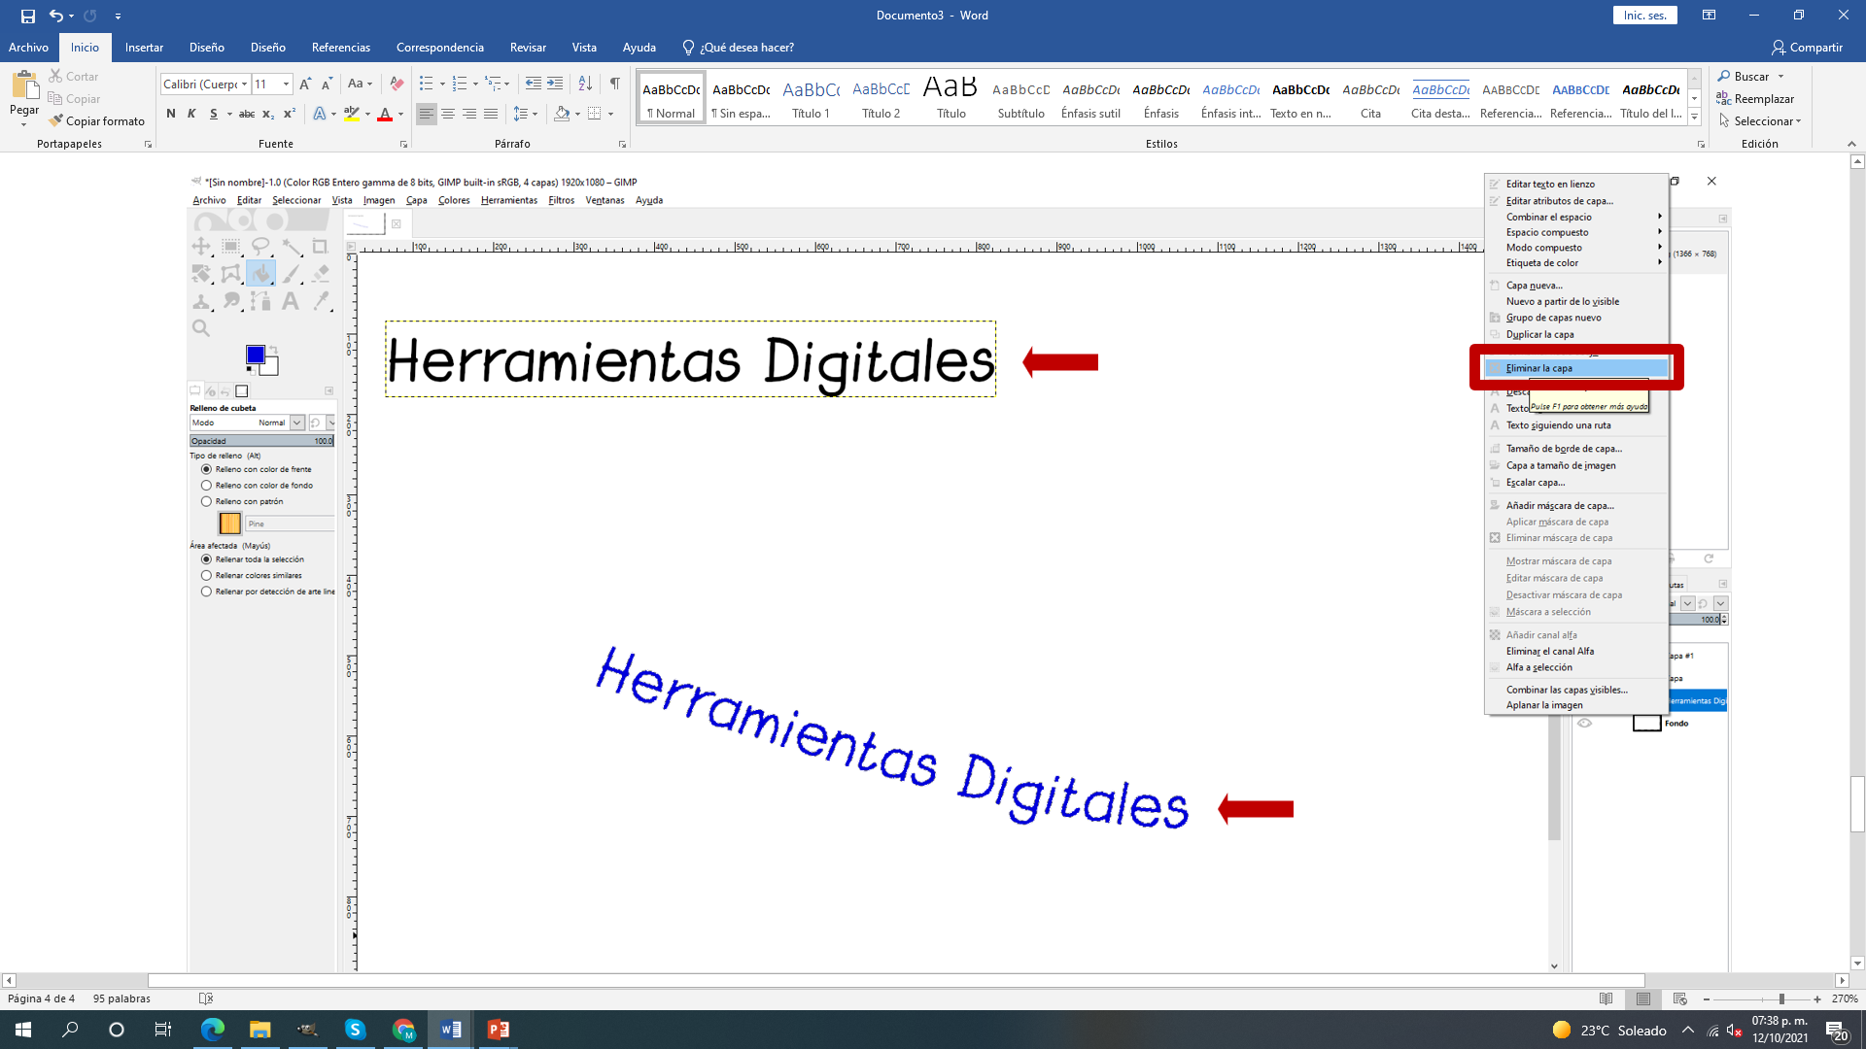
Texto curvo en GIMP
Paso 9. Para eliminar el primer texto en el botón Capas, dar clic en Eliminar capa. Y Da clic en Crtl + A para eliminar la selección

Slide 12
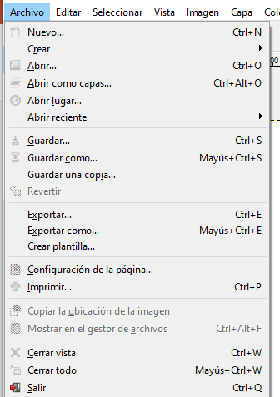
Texto curvo en GIMP
Paso 10. Guarda tu texto finalizado

